Slide 1
«Дети с ограниченными возможностями здоровья (ОВЗ)»
Педагог-психолог I квалификационной категории ЦПМПК –
Умная Юлия Борисовна

Slide 2
Кого считать ребенком с ОВЗ?
детей, имеющих недостатки в физическом и (или) психологическом развитии, подтвержденные психолого-медико-педагогической комиссией и препятствующие получению образования без создания специальных условий;
Статус ОВЗ ребенку дает психолого-медико-педагогическая комиссия (ПМПК)!

Slide 3
Понимание категорий ОВЗ
Педагогическая расшифровка видов ОВЗ изложена в Федеральном Законе об образовании РФ. Он описывает специфику категорий «особых» школьников и специальные условия для получения образования каждой из них. К ним относятся нарушения зрения, речи, опорно-двигательного аппарата, задержка психического развития (ЗПР), нарушения интеллектуального развития, расстройство поведения и общения, в том числе РАС и СДВГ, комплексные нарушения развития.
С точки зрения ВОЗ, нарушения – это проблемы при развитии физиологических и (или) психологических функций организма (умственные, сенсорные, речевые) и его структур (нервная, пищеварительная, эндокринная, сердечно-сосудистая, иммунная, дыхательная системы), их существенные отклонения и утрату. К формам нарушений относятся также задержки и отставание в процессе развития детей и подростков.

Slide 4
Какие категории детей относятся к ОВЗ?
Глухие (АООП – 1);
Слабослышащие (АООП – 2);
Слепые (АООП – 3);
Слабовидящие (АООП – 4);
С тяжелыми нарушениями речи (ТНР) (АООП – 5);
С нарушениями опорно-двигательного аппарата (НОДА) (АООП – 6);
С задержкой психического развития (ЗПР) (АООП – 7);
С расстройствами аутистического спектра (АООП – 8);
С интеллектуальными нарушениями (УО).

Slide 5
Что обозначает вторая цифра в варианте АООП?
1 – предполагает, что обучающийся получает образование, полностью соответствующее по итоговым достижениям к моменту завершения обучения, образованию сверстников, находясь в их среде и в те же сроки обучения (ребенок обучается по общему с детьми без ОВЗ учебному плану. Его особые образовательные потребности удовлетворяются в ходе внеурочной работы);
2 - предполагает, что обучающийся получает образование в пролонгированные сроки обучения. Обучение по второму варианту свидетельствует о том, что уровень сложности образовательной программы ниже, в учебный план включены курсы коррекционно-развивающей области, обозначенные во ФГОС и АООП);

Slide 6
Что обозначает вторая цифра в варианте АООП?
3 – предполагает, что обучающийся получает образование, которое по содержанию и итоговым достижениям не соотносится к моменту завершения школьного обучения с содержанием и итоговыми достижениями сверстников, не имеющих статус ОВЗ, в пролонгированные сроки (для обучающихся с нарушением слуха, зрения, опорно-двигательного аппарата, расстройством аутистического спектра и легкой умственной отсталостью). По окончании выдается свидетельство;
4 - предполагает, что обучающийся получает образование, которое по содержанию и итоговым достижениям не соотносится к моменту завершения школьного обучения с содержанием и итоговыми достижениями сверстников, не имеющих статус ОВЗ, в пролонгированные сроки (для обучающихся с умственной отсталостью (умеренной, тяжелой, глубокой степени, тяжелыми и множественными нарушениями развития). На основе данного варианта программы образовательная организация разрабатывает специальную индивидуальную программу развития (СИПР).

Slide 7
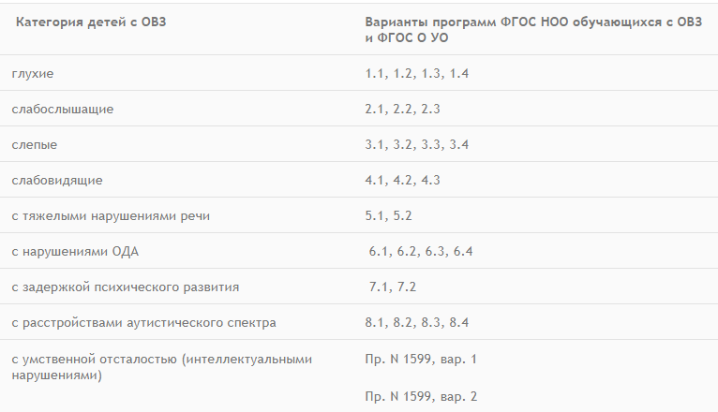
Варианты АООП для детей с ОВЗ

Slide 8
Чем отличается АОП и АООП?
АООП разрабатывается на детей, обучающихся на дому, в специальном (коррекционном) общеобразовательном (коррекционном) классе, в специальной школе (интернат);
АОП - если дети с ОВЗ обучаются в общеобразовательном учреждении, инклюзивном классе;
АОП и АООП применяются в зависимости от варианта программы, формы получения образования и образовательной организации: массовая школа (инклюзивный класс, коррекционный класс, семейное образование, индивидуальное обучение на дому) и специальная (коррекционная школа);
АООП (адаптированные основные образовательные программы) разрабатываются по уровням образования при наличии в образовательной организации отдельных классов для обучающихся с ОВЗ (по категориям), а АОП и/или индивидуальных учебных планов для каждого обучающегося с ОВЗ при совместном обучении.

Slide 9
Активные ссылки:
На 79 ст. ФЗ «Об образовании»: http://www.consultant.ru/document/cons_doc_LAW_140174/708566b2fd52d51c70e2f0c8e02abb2d81a6c22e/
На комментарии к 79 ст. ФЗ «Об образовании»: https://lexed.ru/praktika/realizatsiya-273-fz/detail.php?ELEMENT_ID=2901
На Международную классификацию функционирования, ограничений жизнедеятельности и здоровья детей и подростков (ВОЗ): https://www.who.int/publications/list/2016/icd-children/ru/
На описание вариантов АООП для детей с ОВЗ: https://eduface.ru/consultation/ombudsmen/varianty_adaptirovannoj_obrazovatel_noj_programmy_dlya_detej_s_ogranichennymi_vozmozhnostyami_zdorov_ya
Отличие АОП и АООП: https://sch1194zg.mskobr.ru/attach_files/upload_users_files/5e87002fea551.pdf

Slide 10
Спасибо за внимание! ☺

